Slide 1
CHỦ ĐỀ:
Biến đổi đơn giản biểu thức chứa căn bậc hai
TIẾT 10: LUYỆN TẬP 1

Slide 2
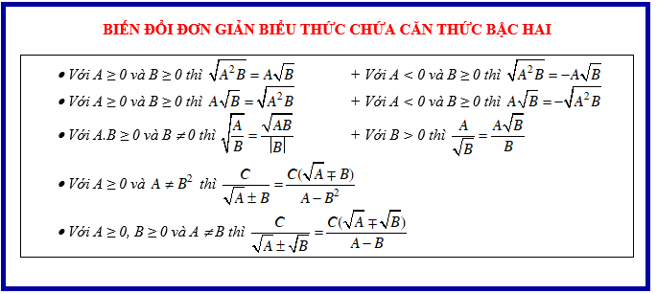
KHỞI ĐỘNG: NHẮC LẠI KIẾN THỨC

Slide 3
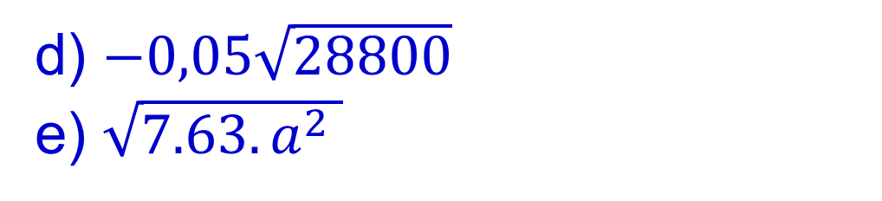
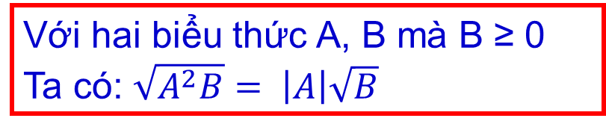
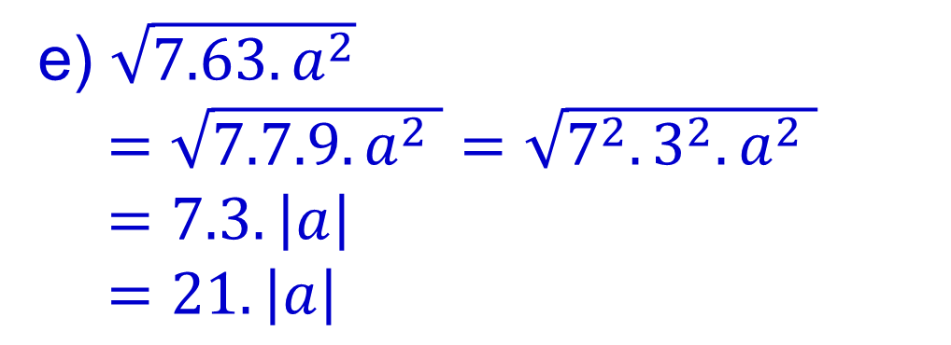
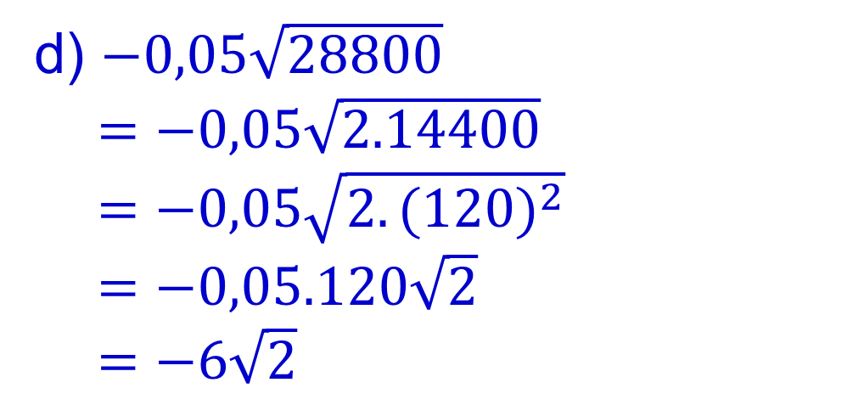
Dạng 1: Thực hiện phép tính
Với hai biểu thức A, B mà B ≥ 0
Ta có: $\sqrt{A^{2}B}= \left|A\right|\sqrt{B}$
Giải
d) $−0,05\sqrt{28800}$
$=−0,05\sqrt{2.14400}$
$=−0,05\sqrt{2.(120)^{2}}$
$=−0,05.120\sqrt{2}$
$=−6\sqrt{2}$
Bài 43/trang 27 SGK:
Đưa thừa số ra ngoài dấu căn
d) $−0,05\sqrt{28800}$
e) $\sqrt{7.63.a^{2} }$
e) $\sqrt{7.63.a^{2}}$
$=\sqrt{7.7.9.a^{2} }=\sqrt{7^{2}.3^{2}.a^{2} }$
$=7.3.\left|a\right|$
$=21.\left|a\right|$

Slide 4
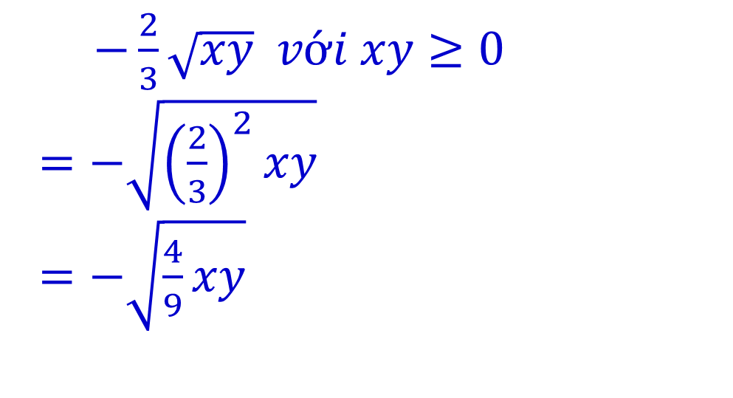
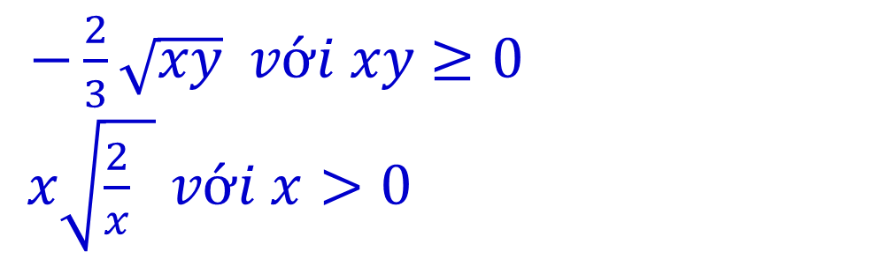
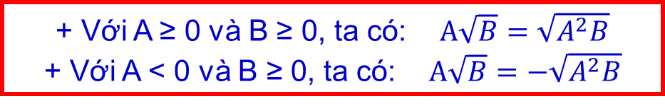
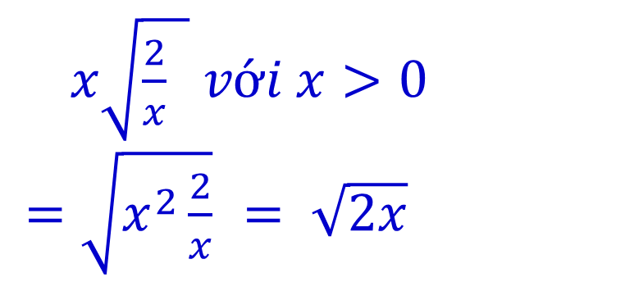
Dạng 1: Thực hiện phép tính
Giải
+ Với A ≥ 0 và B ≥ 0, ta có: $A\sqrt{B}=\sqrt{A^{2}B}$
+ Với A < 0 và B ≥ 0, ta có: $A\sqrt{B}=−\sqrt{A^{2}B}$
$−\frac{2}{3}\sqrt{xy} với xy≥0$
$=−\sqrt{{\left(\frac{2}{3}\right)}^{2}xy}$
$=−\sqrt{\frac{4}{9}xy}$
Bài 44/trang 27 SGK:
Đưa thừa số vào trong dấu căn
$−\frac{2}{3}\sqrt{xy} với xy≥0$
$x\sqrt{\frac{2}{x} } với x>0$
$x\sqrt{\frac{2}{x} } với x>0$
$=\sqrt{x^{2}\frac{2}{x}}$ $= \sqrt{2x}$

Slide 5
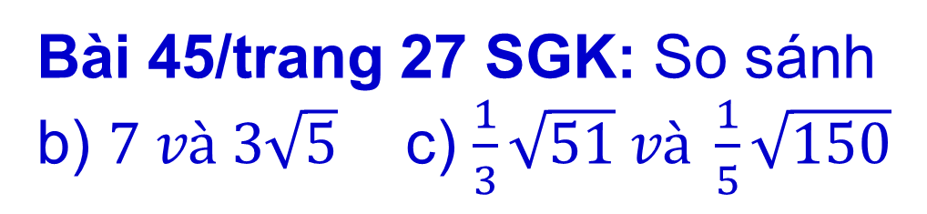
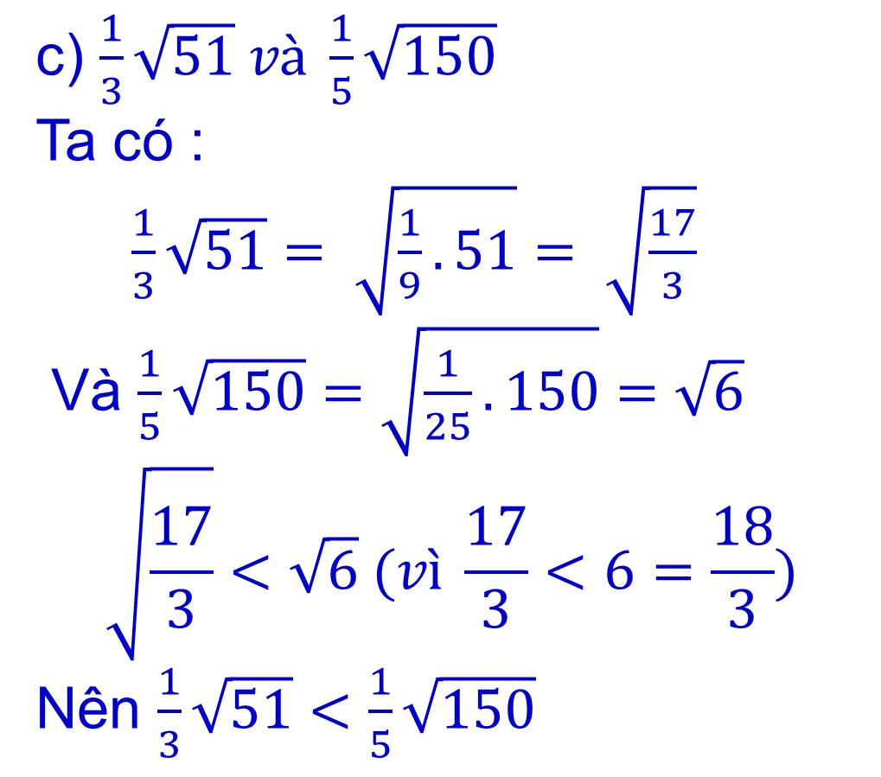
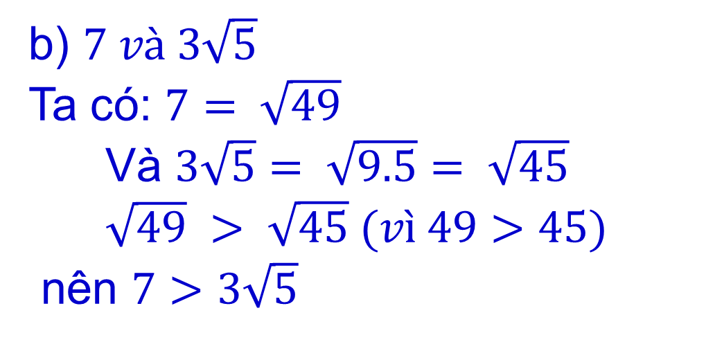
Dạng 2: So sánh
+ Với A ≥ 0 và B ≥ 0, ta có: $A\sqrt{B}=\sqrt{A^{2}B}$
+ Với A < 0 và B ≥ 0, ta có: $A\sqrt{B}=−\sqrt{A^{2}B}$
c) $\frac{1}{3}\sqrt{51} và \frac{1}{5}\sqrt{150}$
Ta có :
$\frac{1}{3}\sqrt{51}= \sqrt{\frac{1}{9}.51}= \sqrt{\frac{17}{3}}$
Và $\frac{1}{5}\sqrt{150}=\sqrt{\frac{1}{25}.150}=\sqrt{6}$
$$\sqrt{\frac{17}{3}}<\sqrt{6} (vì \frac{17}{3}<6=\frac{18}{3})$$
Nên $\frac{1}{3}\sqrt{51}<\frac{1}{5}\sqrt{150}$
Bài 45/trang 27 SGK: So sánh
b) $7 và 3\sqrt{5}$ c) $\frac{1}{3}\sqrt{51} và \frac{1}{5}\sqrt{150}$
Giải
b) $7 và 3\sqrt{5}$
Ta có: $7= \sqrt{49}$
Và $3\sqrt{5}= \sqrt{9.5}= \sqrt{45}$
$\sqrt{49} > \sqrt{45} (vì 49>45)$
nên $7>3\sqrt{5}$

Slide 6
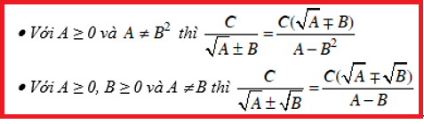
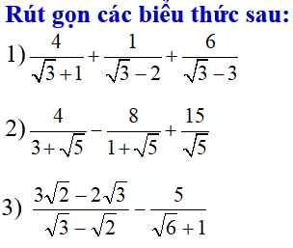
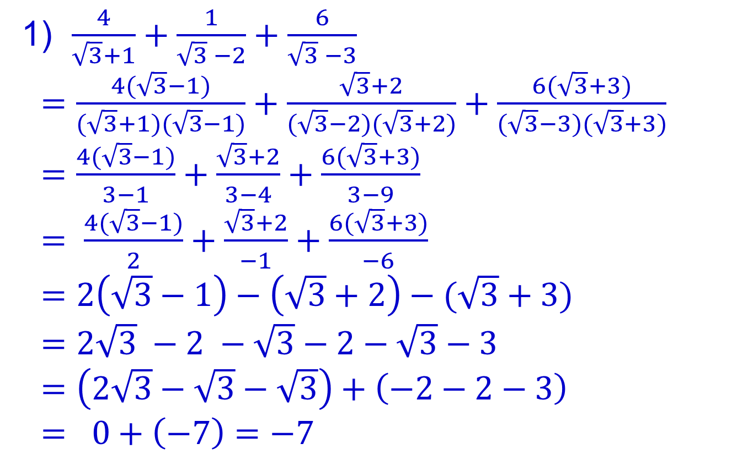
Dạng 3: Rút gọn biểu thức
1) $\frac{4}{\sqrt{3}+1}+\frac{1}{\sqrt{3} −2}+\frac{6}{\sqrt{3} −3}$
$=\frac{4(\sqrt{3}−1)}{(\sqrt{3}+1)(\sqrt{3}−1)}+\frac{\sqrt{3}+2}{(\sqrt{3}−2)(\sqrt{3}+2)}+\frac{6(\sqrt{3}+3)}{(\sqrt{3}−3)(\sqrt{3}+3)}$
$=\frac{4(\sqrt{3}−1)}{3−1}+\frac{\sqrt{3}+2}{3−4}+\frac{6(\sqrt{3}+3)}{3−9}$
$= \frac{4(\sqrt{3}−1)}{2}+\frac{\sqrt{3}+2}{−1}+\frac{6(\sqrt{3}+3)}{−6}$
$=2\left(\sqrt{3}−1\right)−\left(\sqrt{3}+2\right)−(\sqrt{3}+3)$
$=2\sqrt{3} −2 −\sqrt{3}−2−\sqrt{3}−3$
$=\left(2\sqrt{3}−\sqrt{3}−\sqrt{3}\right)+\left(−2−2−3\right)$
$= 0+\left(−7\right)=−7$
Các em ghi lại câu 2 và 3 để về nhà làm nhé

Slide 7
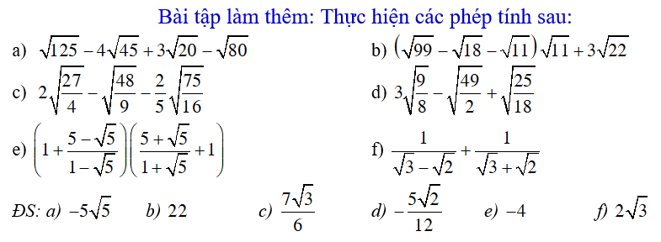
Hướng dẫn về nhà:
+ Xem lại các bài đã học
+ Làm các bài tập: 52; 53; 54 SGK trang 30
+ Chuẩn bị tiết sau Luyện tập 2

